Slide 1

Дорогие ошибки или как управлять своей судьбой
Продуктовая разработка, комплексная и мульти доменая автоматизация, мультипродуктовые B2B с долгим циклом коммерческой эксплуатации, иностранные заказчики
Notes:
...поздороваться и прокомментировать слайд...
Какая форма обратой связи?
4y+ перманентного напряжения в работе, тушения пожаров и бегания по потолку. 3y+ работа над эффективностью отдела BA ~50% усилий - этого всего можно было бы и не делать
Итак, речь в моем докладе пойдет о серъёзных ошибках в анализе.
Есть в страховании такой термин как Proximate Cause или первопричина. Очень важно установить что явилось первопричиной убытков в каждом случае и не судить владельца машины свалившей забор, если машину на забор бросило ураганом. Можно себе представить сложности с которыми сталкиваются юристы чтобы доказать, что все было именно так, а не иначе. Но с моей точки зрения им не так тяжело как бизнес аналитикам. У аналитиков обязанности шире, а именно - нужно не допустить прецедента. Продолжая аллегорию, градостоительная команда должна так выстроить улицы, чтобы все автомобили несомые торнадо не встречались с заборами.

Slide 2
Что же такое дорогая ошибка?
Notes:
Ошибка – действие ведущее к переработкам
Дорогая – трудозатраты на переработкам стремится к бесконечности
- КТО УЧАСТВОВАЛ В УБЫТОЧНОМ ПРОЕКТЕ?
- Кто может померять свой вклад в убытки компании?
Встречал немало случаев да и себя ловил на мысли, что я бегу от проблемы, что я подсознательно стремлюсь не видеть своих ошибок

Slide 3
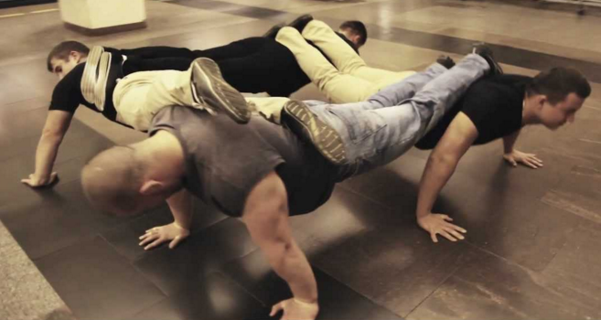
Что же такое дорогая ошибка?
Notes:
Efforts means Impact & Complexity
(«Руководство PMBOK», 4-е издание, 8.1.3 Планирование качества: выходы, п.2 Метрики качества, «...метрика, связанная с целью в области качества, – остаться в рамках одобренного бюджета ± 10 % – может включать измерение стоимости каждого результата и определение отклонения этого результата в процентах от одобренного бюджета.», Project Management Institute, Inc., ISBN: 978-1-933890-71-5)
1. Дорогая цена для проекта/компании заключается в усилиях, которые тратятся на ее устранение (если она вообще устранима)
2. Чем больше людей будут устранять и чем сложнее процесс устранения, тем дороже ошибка
Не будем забывать, что парни на фото может и прибывают в экстазе от той ситуации в которой оказались, но проектная команда как правило не очень рада бегать по потолку и переобуваться в воздухе в связи с промахами кого бы то ни было.

Slide 4
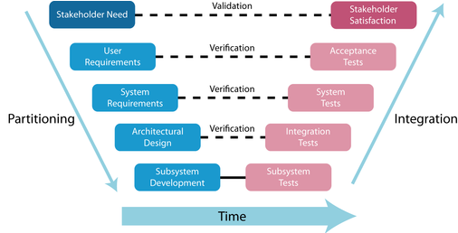
Когда ошибки стоят дороже всего?
Notes:
Чем позднее обнаружили ошибку, тем дороже стоимость (а иногда и невозможность) устранения ее последствий

Slide 5
Чьи ошибки стоят дороже всего?
QA DEV PM BA ???

Slide 6
Чьи ошибки стоят дороже всего?
Notes:
Идем дальше,
чьи ошибки стоят дороже всего?
Я собрал несколько веселых фраз и манипуляций которые довелось слышать от специалистов при обнаружении их ошибок. Давайте немного расслабимся.

Slide 7
Чьи ошибки стоят дороже всего?
PM
«Клиент не понял п.3 и мы убрали его из ТЗ.»
BA
QA
DEV
Notes:
Classical Solution VS Shopping List
Клиент не понял – объяснить, привлечь аналитика
Убрали из ТЗ – а кто наделил PMа компетенцией менять функциональные решения?
Переделывать солюшен опять нужно ВСЕМ НАМ

Slide 8
Чьи ошибки стоят дороже всего?
PM
«Клиент не понял п.3 и мы убрали его из ТЗ.»
BA
«Здесь же ясно написано: “пересчитывать все возможные комбинации”.»
QA
DEV
Notes:
Все возможные – это очень неясно. Пожалуй нельзя написать более неоднозначно. Все, никакие, примерно, в основном, хороший, быстро, соответствующие, похоже на... Все это запрещенные слова. Ненормативная лексика в работе BA, если хотите. Аналитик должен как минимум предпринять попытку определить какие именно комбинации. Дать правило или расписать комбинаторику.
И опять же, исправляют ВСЕ ...

Slide 9
Чьи ошибки стоят дороже всего?
PM
«Клиент не понял п.3 и мы убрали его из ТЗ.»
BA
«Здесь же ясно написано: “пересчитывать все возможные комбинации”.»
QA
«Аналитик сказал, что ему нравится как работает ну я и закрыл задачу.»
DEV
Notes:
Less Impact means less Efforts but Complexity still exist
Тестер тестирует, а аналитик верифицирует. Покажите этому сотруднику V-диаграмму, расскажите почему она такая. Ну или пристрелите )
Импакт уже не такой большой, задача все же не фича, не модуль и не продукт.

Slide 10
Чьи ошибки стоят дороже всего?
PM
«Клиент не понял п.3 и мы убрали его из ТЗ»
BA
«Здесь же ясно написано: “пересчитывать все возможные комбинации”»
QA
«Аналитик сказал, что ему нравится как работает ну я и закрыл задачу»
DEV
«Странно, а у меня работало»
Notes:
Ну дак отдай клиенту свой комп.
Как и в случае с тестером, последствия не такие тяжелые как с BA и PM.

Slide 11
Что же категорически плохого может совершить BA?
Notes:
Extreme Fails, the biggest fail
Давайте попробуем уйти от банальностей. Слово «категорически» здесь пытается не допустить превращения этого вопроса в риторический.

Slide 12
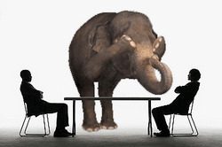
Что же категорически плохого может совершить BA?
Notes:
Я называю это GAP анализа. Не путайте с GAP analysis и Bug of analysis. Выражаясь сухо, это когда ошибка аналитика характеризуется отсутствием анализа в масштабах модуля/этапа работ. Случаи, когда результаты анализа неудовлетворительные тоже считаются GAP.
Почему нужна такая категория? ...

Slide 13
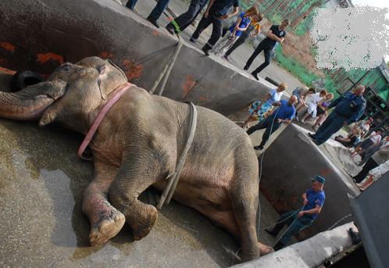
Что же категорически плохого может совершить BA?
Notes:
...да вот примерно поэтому. Аналитик доложил, что нужно убрать вольер в зоопарке, но не сказал что .. А ведь слон то и живым может оказаться, т.е. Вот эта нежно розовая стропа в функциональном решении может стать роковой для всех =)
НО пытаясь вернуть аналитика в реальность и таки рассказать про слона, ..

Slide 14
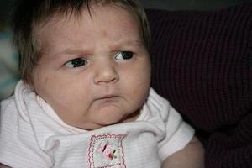
? ? ?
Notes:
Можно увидеть примерно это выражение лица.
Лицо человека встретившего свою судьбу.
Т.е. Он не знал и продолжает не знать

Slide 15
ЗНАНИЯ
ФАКТЫ
Ты ЗНАЕШЬ
Что ты ЗНАЕШЬ
Notes:
Мне посчастливилось встретиться с удачной трактовкой структуры знаний которая сильно помогла в работе и упростила жизнь.
Её то я хотел бы предложить Вам.
Итак, первая группа <читать слайд>

Slide 16
ЗНАНИЯ
ФАКТЫ
ВОПРОСЫ
Ты ЗНАЕШЬ
Что ты ЗНАЕШЬ
Ты ЗНАЕШЬ
Что ты НЕ ЗНАЕШЬ
Notes:
Читать слайд

Slide 17
ЗНАНИЯ
ФАКТЫ
ВОПРОСЫ
ОПЫТ
Ты ЗНАЕШЬ
Что ты ЗНАЕШЬ
Ты ЗНАЕШЬ
Что ты НЕ ЗНАЕШЬ
Что ты ЗНАЕШЬ
Ты НЕ ЗНАЕШЬ
Notes:
Читать слайд

Slide 18
ЗНАНИЯ
ФАКТЫ
ВОПРОСЫ
ОПЫТ
СУДЬБА
Ты ЗНАЕШЬ
Что ты ЗНАЕШЬ
Ты ЗНАЕШЬ
Что ты НЕ ЗНАЕШЬ
Что ты ЗНАЕШЬ
Ты НЕ ЗНАЕШЬ
Что ты НЕ ЗНАЕШЬ
Ты НЕ ЗНАЕШЬ
Notes:
Читать слайд
Говорили ли Вам в детстве родители: «Не знаешь – спроси!»?

Slide 19
Notes:
Слон? Какой еще слон, я же задачу ставил про вальер...
Еще не забыли наше “судьбоносное” лицо?
Вот если вы на полном серьезе рассказываете коллеге о GAP в его работе, а он смотрит на вас так.. Это значит что Вам обеспечены веселые и увлекательные приключения. Ну, т.е. Он не знал о чем вы говорите ранее и продолжает не знать.
Бывают и другие эмоции с которыми человек встречает судьбу

Slide 20
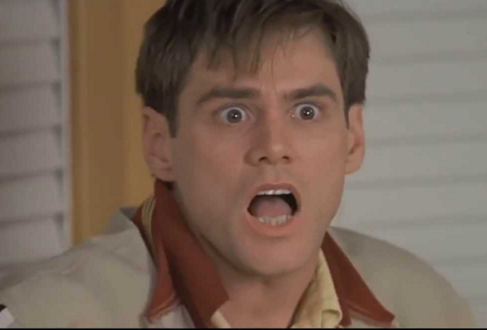
Notes:
Елки-палки, СЛОН!!!
И, заметтье, тут не совсем таки однозначо можно сказать, что осознание об ошибке пришло к товарищу в полной мере. Переживает сильно, это понятно, но, согласитесь, не факт что он все до конца понимает. Скорее наоборот ))

Slide 21
ЗНАНИЯ
ФАКТЫ
ВОПРОСЫ
ОПЫТ
СУДЬБА
Ты ЗНАЕШЬ
Что ты ЗНАЕШЬ
Ты ЗНАЕШЬ
Что ты НЕ ЗНАЕШЬ
Что ты ЗНАЕШЬ
Ты НЕ ЗНАЕШЬ
Что ты НЕ ЗНАЕШЬ
Ты НЕ ЗНАЕШЬ
Notes:
Чтож, давайте попробуем посмотреть на то как не полагаться на судьбу, а самим управлять ею.

Slide 22
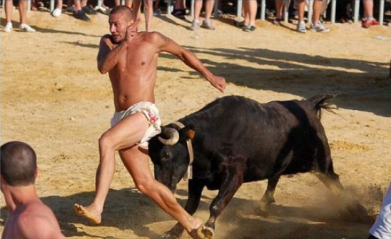
Примеры из жизни
Notes:
Junior BA - Мы обо всем договорились. Отчеты are out of scope
Трудозатраты – 1-2 дня на отчет
В зависимости от задачи, в скоп может попасть до нескольких десятков отчетов
Customer - Исторические данные не будут затронуты. Сейчас клиенты не пользуются этим функционалом
Одна транзакция попавшая из фронта в бухгалтерию, оплаченная частично по которой закрыты месяца и года сделает адом жизнь для всех
«Откат» бухгалтерских периодов, фикс данных, пересчет баллансовых ведомостей за все периоды и очень долго потом тестить
Все из п.2 должны делать весьма компетентные товарищи
Crisis Manager - Консультантов устроит, если после этой доработки бухгалтерский год начнется с нулевыми балансами. Мы же так можем?
Мы все можем, но поддерживать такое решение будет очнь сложно, т.к. остатки все равно есть как по активам, так и по обязательствам
ПО не должно искажать бизнес реальность

Slide 23

Примеры из жизни
Notes:
PM - Мы дорабатываем свой продукт, а команда Б – свой. Если к ним что-то перестанет от нас «приезжать», то они сами в состоянии спросить.
Команда Б может и не узнать или слижком поздно узнать, что данные приезжали неправильно
Фикс такого бага (клиент вряд-ли признает это доработкой) будет включать чистку исторических данных также
Все должны делать весьма компетентные товарищи
Rotation - Похожий функционал работает у одного из наших заказчиков уже много лет. К сожалению, мы не можем дать документацию сейчас, но, уверен, можем развернуть то же самое у Вас в UAT. Это будет хорошим стартом.
Почему функционал должен заработать на данных другого заказчика?
Кто будет отвечать на вопросы бизнес юзеров по функционалу?
Задача обратного проектирования в некоторых условиях может стать практически невыполнимой
Customer - Мы не дадим вам acceptance criteria, чтобы вы под них не подстраивались
Customer - Нам критически важно получить это в лайв завтра
Customer - Мы – маленькая компания и расчитываем, что вы будете экономить наше время

Slide 24
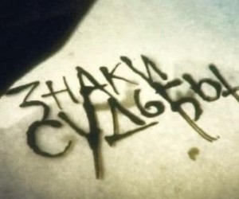
Notes:
Для начала, как порядочные ученые-экспериментаторы, давайте рассмотрим предпосылки. Напрашивается аллегория «Знаки судьбы».

Slide 25
№1 - Человек «с мороза»
Notes:
Newcomer, кадровый резерв без опыта работы в роли, домене, IT, проекте...

Slide 26
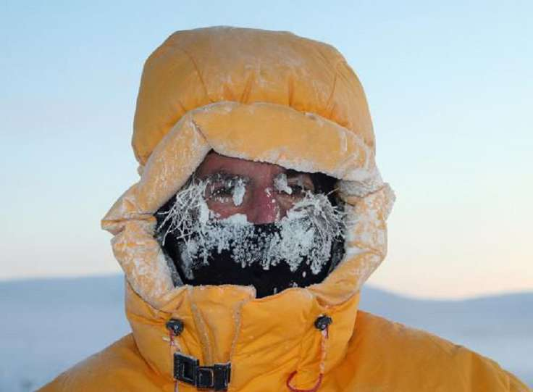
№1 - Человек «с мороза»
Notes:
Ошибки неизбежны
Дорогие ошибки должны предотвращаться
Обязательна процедура вовлечения (план) и наставничество со стороны человека умеющего разгребать косяки. По научному, кризис солвер.
РЕВЬЮ РЕЗУЛЬТАТОВ РАБОТЫ!!!
Если ВЫ:
сформируйте у коллег правильные ожидания от своей работы сейчас и на перспективу
Не бойтесь всех отвлекать. Специалист нужен всем. Чем старше и опытнее источник знаний, тем больше он хочет видеть перед собой молодую шпану, а не формалистов и карьеристов
Свои достижения мерять в ключе what is valuable. Я написал пятьдесят писем, пятьдесят спецификаций – это еще не достижение, а скорее потеря времени. Как вариант – Теперь я могу продемонстрировать работу всех функций этого модуля без посторонней помощи
Не бойтесь ошибаться, лучше сейчас
Если к ВАМ:
Убедитесь, что процедура вовлечения, наставничества и ожидания сформированы и работают
Поймите как и кем осуществляется ревью деятельности пациента
Помогайте
Требования очень простые, the same as version 2 (JLTNA)
Критерий приемки миграции следующий - все отчеты во внешних системах сходятся в 0 на 100% ()

Slide 27
№2 - Горячая ротация
Notes:
Давайте побыстрее все это сделаем без всякой бюрократии и планирования. (ББ)
Полисы процессить отдельно, клеймы только в GCUL. Но NTB per GXB instances (Gcube, Paul E)
Скрамм мастер будет помогать с анализом, т.к. Он давно работает на этом проекте (Gcube, Igor P)

Slide 28
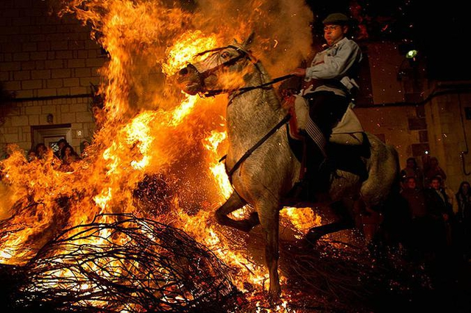
№2 - Горячая ротация
Notes:
Замена (в т.ч. временная) ключевых людей на проекте и/или помощь «опытных» товарищей при пожаре. Товарищ должен быть опытным не только в роли которую будет выполнять, но и в тушении пожаров.
Если ВЫ:
Работа с людьми будет самым важным навыком
Знание ключевых сотрудников и объективной оценки их компетенций
Откровенность в желании помочь, чтобы опрос участников относительно проблемм и их возможных решений дал наиболее достоверные результаты
Паттерн аудита проекта и индикаторы проблемм
Если ВАМ:
Понимать причины горячей ротации (не игнорировать своей вины в происходящем)
Честная и своевременная помощь: инициировать встречу и спланировать передачу знаний и вашу совместную работу
Возможные меры к улучшению (если понимание о таковых имеется) также раскладывать по категориям (люди, процессы, инструменты)
и структурировать в реактивные и проактивные
Грамотная, пусть даже слижком формальная позиция лучше, чем панибратское и/или пренебрежительное разгильдяйство
НЕ давать советы опираясь на только на личный опыт. Выглядеть будет очень глупо
Структурировать Ваши оценки ситуации на объективные и субъективные

Slide 29
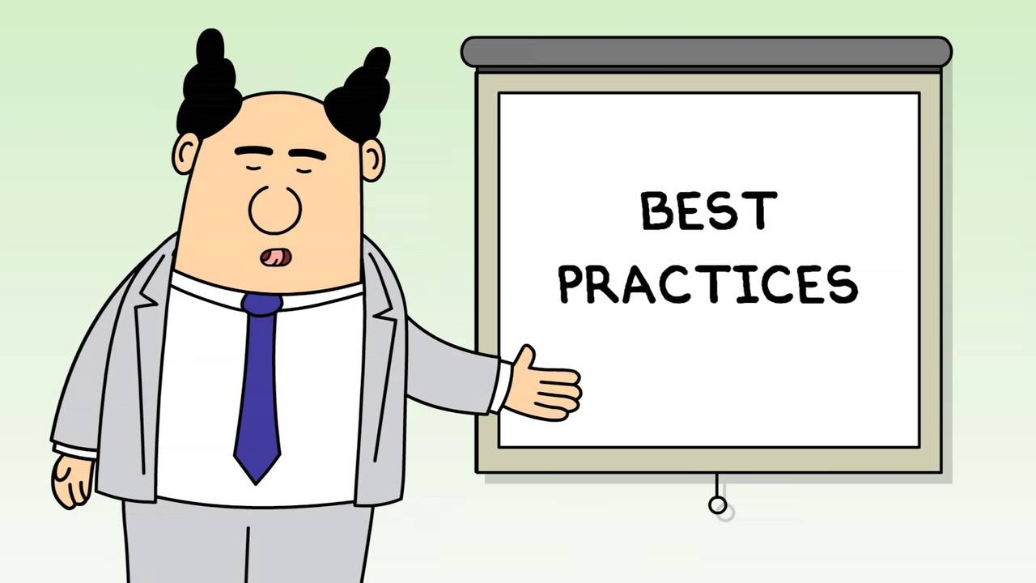
№3 - Внутрипроектные нововведения
Notes:
Обычно в компании уже имеется Best Practice и нужны веские аргументы, чтобы от нее отойти ради каких-либо проектных целей.
Нужны компетенции/опыт во внедрении практик, выборе и комбинировании методологий и хороший послужной список в этом разрезе.
Плохие знаки:
Субъективное начало «Я чувствую, что так надо», «Все так делают, чем мы хуже», «Риски минимальные», «Это мое экспертное мнение», «Давайте сделаем/попробуем» без объективной арументации
Хорошие знаки:
наличие удачно внедренных (не путать с разработанными) процессов, план подготовки (пилотный эксперимент с хорошей постановкой), количественные и качественные оценки в объективных единицах измерения.
Управление – это перевод системы из одного состояния в другое.
Что не измеряется – не управляется
А не измеряемым является только невидимое
Соответственно, получать наблюдаемую и управляемую систему: искать метрики для измерений, выстаивание желаемых значений метрик, ставить эксперимент (желательно по науке), понимать инструменты управления метриками.
Разрабатывайте в UAT (JLTNA)
Клиент хочет акцептовать любые изменения в спецификациях (AJG)
Не нужно переоценивать без наличия компетенций (Cheque Soft)
Клиенту скучно читать спеки, поэтому sign-off не будет (GCube)

Slide 30

№4 - Частая смена приоритетов
Notes:
На проекте:
в ходу слова ASAP, нужно было вчера и тп.
Оценки пересматриваются и корректируются НЕ исполнителями.
PM постоянно недоступен
Отсутствует/не актуален план проекта
Постоянный рост скопа спринтов, релизов и т.п.
Страдать (
либо делать все самому
Поменять PM или экстренно его обучить скорее всего не получится
Установить систему приоритезации
Critical
2 or more User Roles are not able to work
High
1 User Role is not able to work
Medium
2 or more User Roles are not able to work but the work around exists

Slide 31
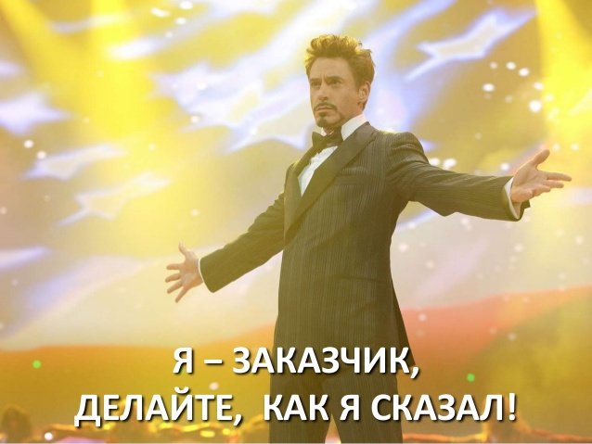
№5 – Некомпетентный заказчик
Notes:
На проекте:
‘Карусель’ stakeholders либо единый представитель (он же PM) с их стороны
Постоянное давление по скопу и датам релиза (Scope Creep), сюрпризы
Понять мотивы и дрессировать используя объективные показатели (ставить на счетчик). Экспертные скилы переговорщика и работающий процесс управления изменениями жизненно необходимы!
Выверить who all list и понять сколько осталось creators and sigs после первого же прецедента
Договориться о том как работать с неправильными ожиданиями
Торговаться. Кто умрет, если мы не поставим? Время, объем, качество – выбери два. “Мы можем все в т.ч. Поставить это в лайв завтра, но оно не будет работать. Можем после завтра, но без вот этой части и будет много багов. Можем на следующей неделе без багов, но вот той части все равно не будет...” Убедиться, что заказчик понимает цикл разработки и производительности команды, чтобы с легким сердцем спрашивать “А где вы были с этим запросом две недели назад ну или вчера?”. В конце концов есть PID.. Или уже нет?
Автоматизация запросто понизит эффективность, если ее сделать плохо
Creators - People who provide requirements (epam: customer requirements)
SIGs - Special Interest Groups who provide constrains or constraining requirements against a solution: Methodologies, PMOs, Auditors, Legal
XII will be the rating engine for SF (GCube)

Slide 32
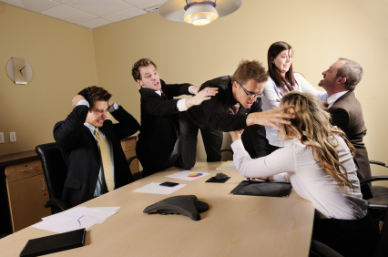
...НУ ИЛИ прочие естественные причины
Notes:
Ну, или иные причины мешающие аналитику сфокусироваться на задаче... Сюда много что можно отнести... На иллюстрации только одна из причин =)
Все что отбирает у аналитика время на выполнение задачи, делает аналитика более зависимым от судьбы

Slide 33
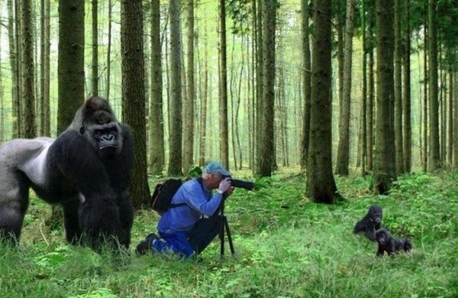
Что же делать если..?
Notes:
Что же делать, если анализ был выполнен в ..сентиментальном ключе?
Не сеять панику
Улыбаться чаше, это если не поможет, то уж точно не повредит

Slide 34
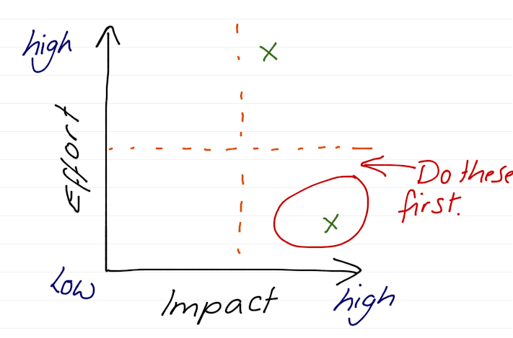
РЕАКТИВНЫЕ ДЕЙСТВИЯ
Notes:
Время как невосполничый ресурс будет приоритетом номер один.
Нужно будет делать как можно больше вещей, где делать нужно как можно меньше.
Ищите Quick Win или Brute Force solutions
Как?
Хороший знак:
повышается рабочая культура и дисциплина
Не злойпотребляйте работой по выходным. Без должной подготовки, мера супер экстренная и одноразовая.

Slide 35
Идентифицируйте и параметризуйте задачи
Характер:
  Дезагрегация
  Миграция
  Интеграция
  Мультифункциональная
Время на реализацию:
  Долгая
  Средняя
  Быстрая
Степень влияния на систему/решение:
  Минимальное
  Среднее
  Высокое
Сложность:
  Простая
  Средняя
  Сложная
Notes:
Плохо, если задачи не параметризуются или это происходит в бинарном ключе
Хорошо, если есть 4 параметра накладываемые на скилы исполнителей

Slide 36
Идентифицируйте и параметризуйте задачи
Характер:
  Дезагрегация
  Миграция
  Интеграция
  Мультифункциональная
Время на реадизацию:
  Долгая
  Средняя
  Быстрая
Степень влияния на систему/решение:
  Минимальное
  Среднее
  Высокое
Сложность:
  Простая
  Средняя
  Сложная

Slide 37
Идентифицируйте и параметризуйте задачи
Характер:
  Дезагрегация
  Миграция
  Интеграция
  Мультифункциональная
Время на реализацию:
  Долгая
  Средняя
  Быстрая
Степень влияния на систему/решение:
  Минимальное
  Среднее
  Высокое
Сложность:
  Простая
  Средняя
  Сложная

Slide 38
Идентифицируйте и параметризуйте задачи
Характер:
  Дезагрегация
  Миграция
  Интеграция
  Мультифункциональная
Время на реализацию:
  Долгая
  Средняя
  Быстрая
Степень влияния на систему/решение:
  Минимальное
  Среднее
  Высокое
Сложность:
  Простая
  Средняя
  Сложная
Notes:
Сложность – это характеристика учитывающая все прочие моменты, например качество кода и документации относительно конкретного места продукта и т.п.
Можно использовать как динамический параметр также – ушел эксперт в отпуск и задача из простой превратилась в сложную.

Slide 39
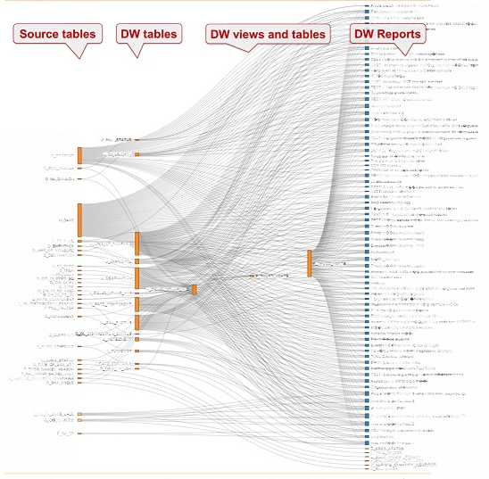
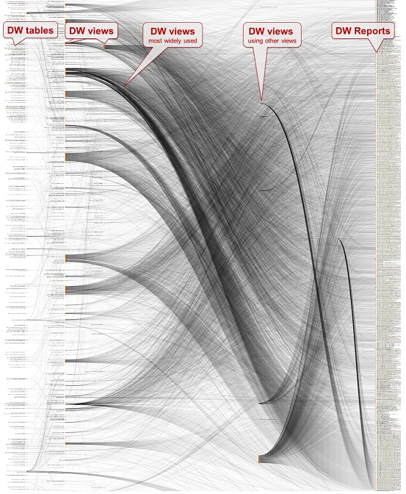
ПРОАКТИВНЫЕ МЕРЫ
Traceability
Notes:
Сложность самого продукта также являестя большим препятствием. B2B долгого жизненного цикла страдают недостатком качетсвенной документации (а то и вовсе..)
Графы взаимозависимостей требований, фич, модулей бывают крайне полезны для управления судьбой.
Я всеръез задумывался над Cortana или Siri которая вычитывает документацию и составляет подобные графы. Support был рад спонсировать.

Slide 40
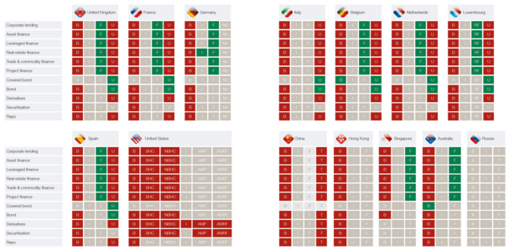
ПРОАКТИВНЫЕ МЕРЫ
Взаимозависимости
Notes:
Как правило помимо самого факта зависимости, есть еще степень влияния, т.е. Метрика вдовесок связи 1 к 1.
Как правило используется в соотношениях функциональных модулей монолитных кросс доменных систем (банковские, брокерские)

Slide 41

ПРОАКТИВНЫЕ МЕРЫ
Следуйте процессам и здравому смыслу ;)
Не выдавайте решений, позвольте команде делать это
Акцептуйте решение у аритектора и product owner
Не игнорируйте митинг-планирование
Объективно оценивайте свою компетенцию
Изучайте продукты и domain
Консультируйтесь с гуру

Slide 42
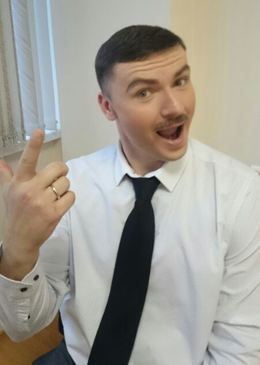
СПАСИБО ЗА ВНИМАНИЕ!
Медынский Юрий
mjv.1981@gmail.com

Slide 43

Медынский Юрий mjv.1981@gmail.com
К.т.н., Системы управления и информатика в ТС
35 лет
10 лет в IT
9 лет в роли BA
5 лет в банковской сфере и IT безопасности
5 лет в страховом бизнесе
5 лет в продуктовой компании
5 лет с иностранными заказчиками
Notes:
А это на тот случай, если некоторые из Вас захотят отомстить мне за потраченное сегодня время. (...быстро прокомментировать слайд...)

Slide 44

Notes:
Итак, пара слов дабы очертить тематику моего доклада.
Личный опыт VS глянцевая мукулатура Wiki «как надо»
Тех, кто верит в идеальные проекты, прошу заранее простить меня. Говорить я буду о своем опыте, т.е. о том как чаще всего проекты шли в моей жизни. Фундаментальные знания, общие сведения из Wikipedia, глянцевая мукулатуа, в общем все, где рассказывают «как надо» к сожалению имеют мало общего с проблеммами которые сваливались на несчастливую голову вашего покорного слуги.

Slide 45
Notes:
Я буду рассказывать о том как «не надо».

Slide 46
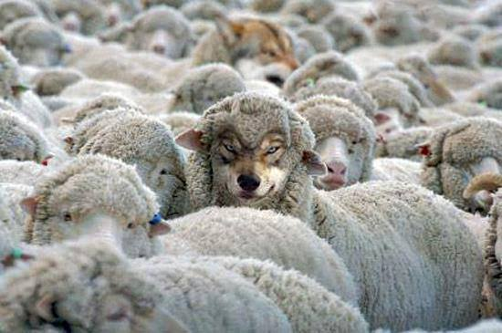
Notes:
И Второе.
корпоративный шпионаж вредительство диверсионная деятельность
Сегодняшняя встреча никак не затрагивает случаев с корпоративным шпионажем, продуманным вредительством и прочей диверсионной деятельностью участников IT проектов. Не то чтобы данный аспект несущественен, он как раз таки наоборот заслуживает пристального внимания. Но включив его в рамки доклада мне было бы сложно уложиться в формат.

Slide 47
Notes:
Так что посыл на сегодня таков, что все люди честные и порядочные. Ideal World? =) Холиворы после основной части доклада.

